Slide 1
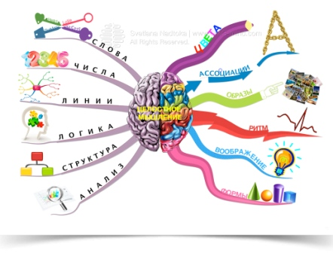
Единство мозга складывается из деятельности двух полушарий, тесно связанных между собой системой нервных волокон (мозолистое тело).
Кинезиологические упражнения позволяют создать новые нейронные связи и улучшить межполушарное взаимодействие, которое является основой развития интеллекта.

Slide 2
Цели кинезиологических занятий
Развитие межполушарной специализации
Развитие межполушарного взаимодействия
Развитие комиссур (межполушарных связей)
Синхронизация работы полушарий
Развитие мелкой моторики
Развитие способностей
Развитие памяти, внимания
Развитие речи
Развитие мышления
Для большей эффективности:
занятия проводятся утром, ежедневно, без пропусков
занятия проводятся в доброжелательной обстановке
длительность занятий по одному комплексу составляет две недели
от детей требуется точное выполнение движений и приемов
упражнения проводятся стоя или сидя за столом

Slide 3
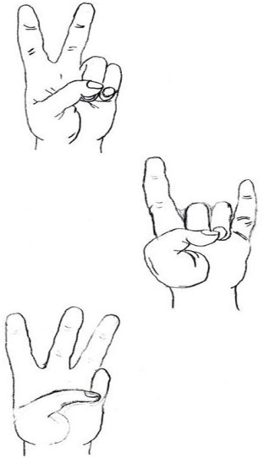
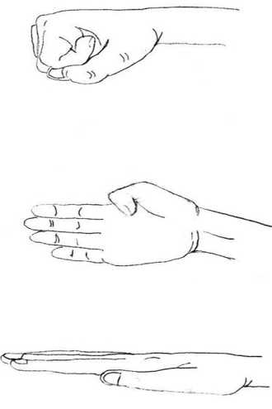
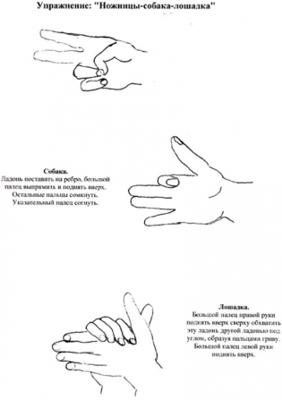
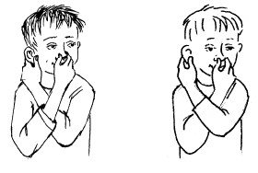
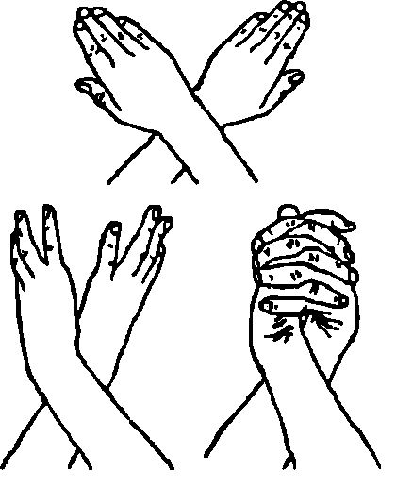

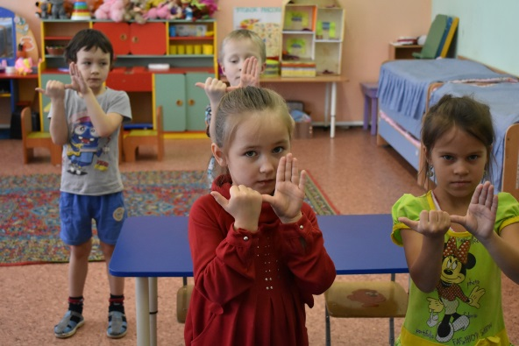
Кинезиологические упражнения на первый взгляд кажутся простыми, но требуют сосредоточенности, волевых усилий и самоконтроля
Упражнение
«Заяц-Коза-Вилка»
Упражнение
«Кулак-Ребро-Ладошка»
«Упражнение «Ножницы – Собака-Ложка»
Упражнение «Обезьянка»
Упражнение «Крюки»
«Думающий колпак»
и «Кнопки мозга»
Попробуйте сделать
вместе с нами!!!

Slide 4
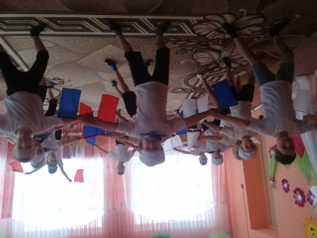
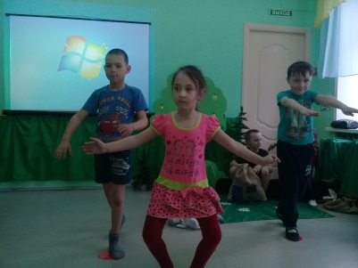
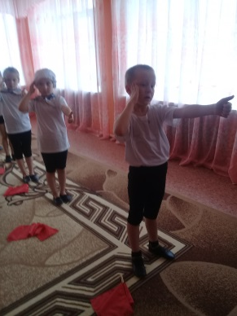
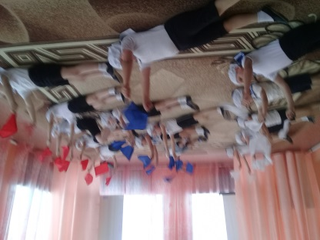
Кинезиологические упражнения включают в себя:
Растяжки
Дыхательные упражнения
Глазодвигательные упражнения
Телесные
упражнения
Упражнения для релаксации
Человек может мыслить, сидя неподвижно. Однако для закрепления мысли необходимо движение.
И. П. Павлов считал, что любая мысль заканчивается движением.
Именно поэтому многим людям легче мыслить при повторяющихся физических действиях, например ходьбе, покачивании ногой, постукивании карандашом по столу и др.

Slide 5
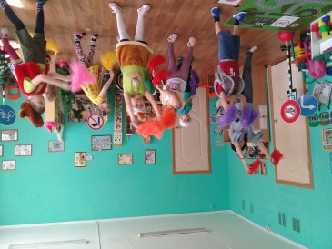
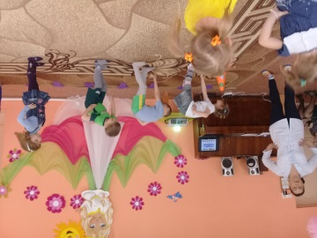
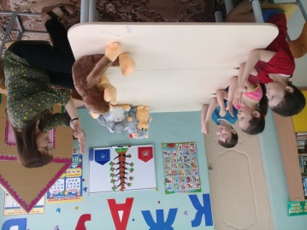
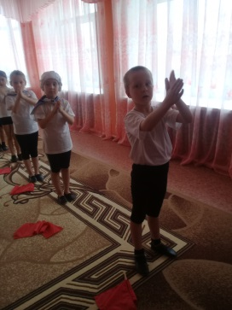
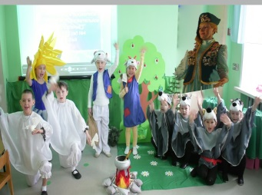
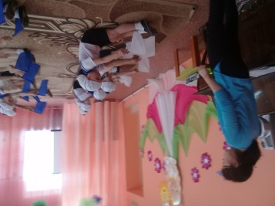
Интеграция методов кинезиологии подразумевает работу
всех педагогов ДОУ
Воспитателей
Инструктора по физической культуре
Учителя-логопеда
Педагога-психолога
Воспитателя по обучению татарскому языку
Музыкального руководителя

Slide 6



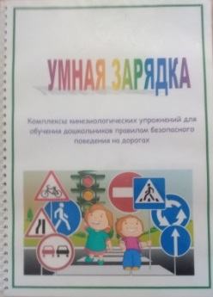

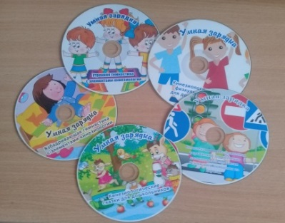
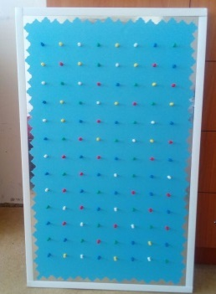
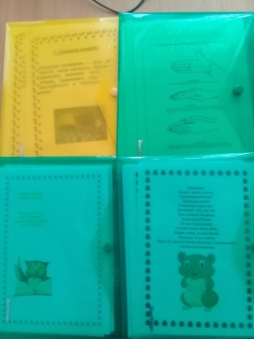
Авторские пособия и методические разработки
Сборники цикла «Умная зарядка», авторская разработка педагогов Кушаковой С.В., Петровой Е.В., Александровой С.С., Абрамовой В.М., Фёдоровой С.И., Хузяхметовой Л.Р.
Приложение «Умная зарядка», - подборка музыкального репертуара
Дидактическое пособие «Волшебное зеркало», для развития межполушарного взаимодействия, мелкой моторики.
«Картотека кинезиологических упражнений», воспитатели Александрова С.С., Фёдорова С.И., Газетдинова Р.И., Шаймарданова Х.Х., Ахметханова Р.И., Шайдуллина Р.Б.
Кинезиология – наука недостаточно изученная. Педагоги нашего детского сада находятся в постоянном творческом поиске, разрабатывают методические пособия, развивающие игры, придумывают новые кинезиологические комплексы для работы с детьми дошкольного возраста.

Slide 7
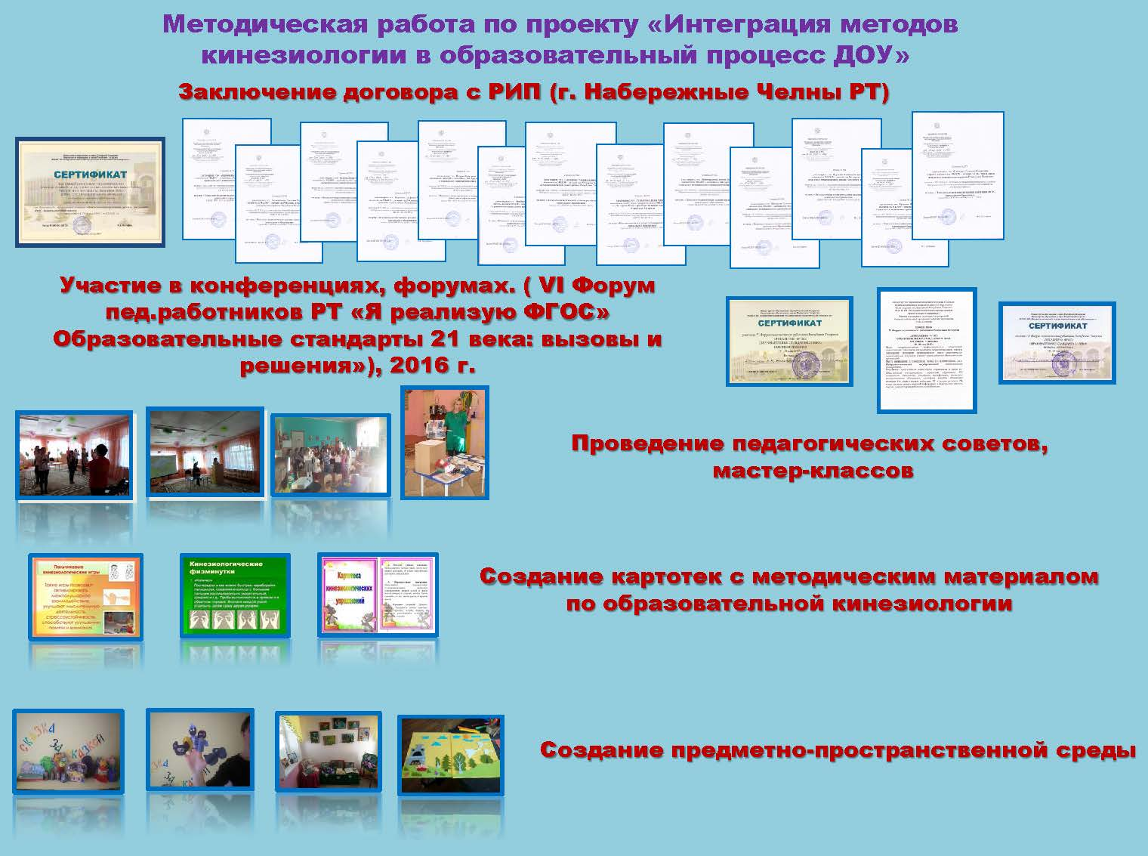
Наш детский сад осуществляет инновационную деятельность в составе региональной инновационной площадки «Психолого-педагогические условия реализации ФГОС ДО», ФГБОУ ВО «Набережночелнинский государственный педагогический университет»

Slide 8
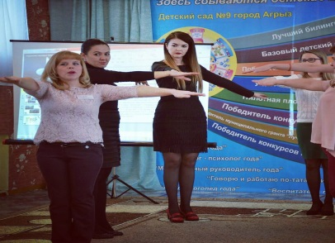
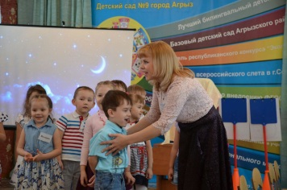
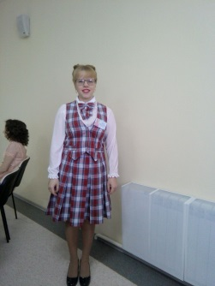
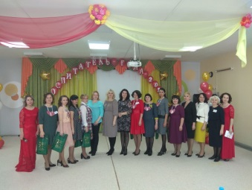

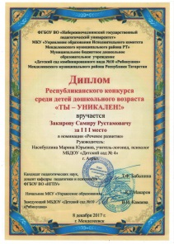
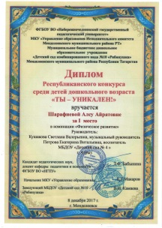

Муниципальный конкурс «Воспитатель года – 2018 г», мастер - класс по кинезиологии, воспитатель Петрова Е.В.
Зональный этап Республиканского конкурса «Воспитатель года – 2018», г. Мензелинск, воспитатель Петрова Е.В.
РЕЗУЛЬТАТЫ РАБОТЫ
Муниципальный этап Республиканского конкурса
«Спорт-альтернатива пагубным привычкам», 1 место в номинации «Здоровьесберегающие технологии»
Республиканский конкурс «Ты – уникален!», дипломанты конкурса - воспитатели Петрова Е.В., Насибуллина М.Ю., Абрамова В.М.
Стартовая диагностика готовности к школе (подг.группа, 18 чел.)
Заболеваемость на 1 ребёнка по МБДОУ – д/с №4 Г. Агрыз РТ
уровни | Октябрь 2017 | Апрель 2018
Высокий | 0 | 9
Средний | 5 | 7
Ниже среднего | 9 | 2
низкий | 4 | 0
Сентябрь 2017 | Январь 2018 | Май 2018
1.9 | 0.3

